Slide 1
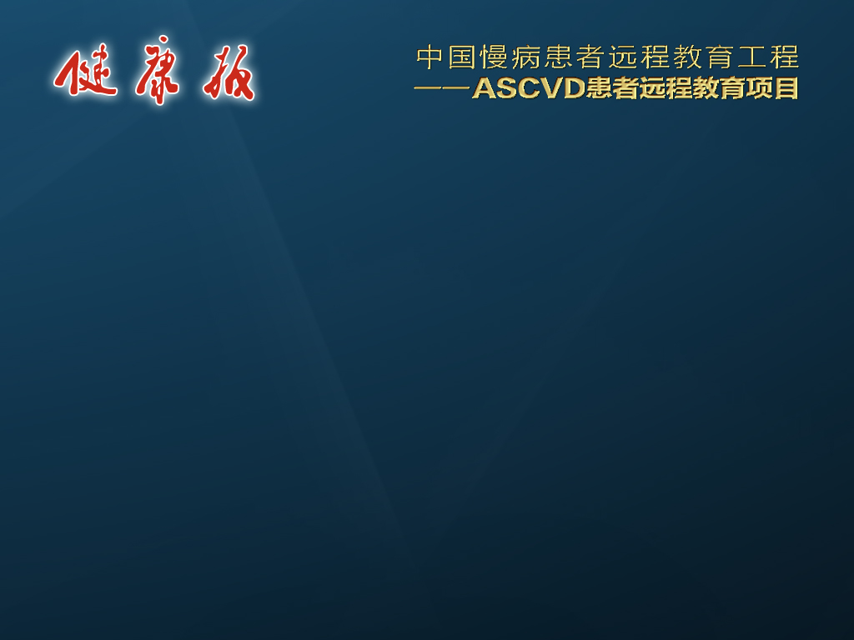
高胆固醇血症防治的常见错误观念

Slide 2

高胆固醇血症，指血中胆固醇升高，
通常看血中“坏”胆固醇是否升高
在防治高胆固醇血症的时候
您是否会犯这样的错误？

Slide 3
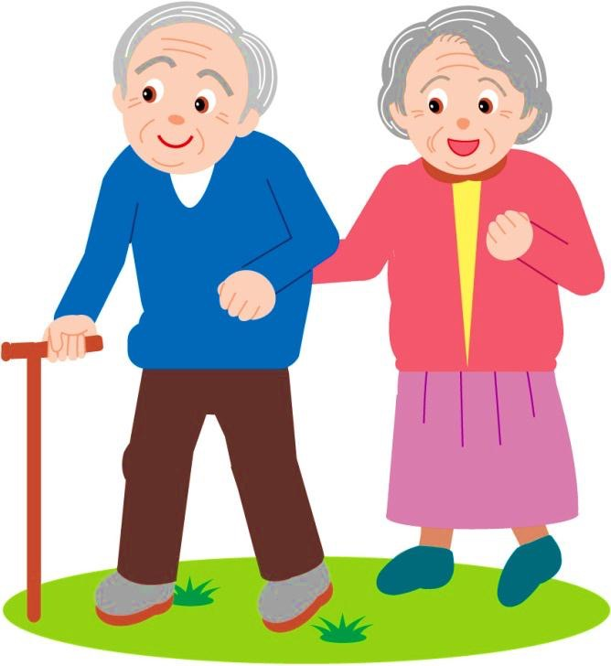


观念：高胆固醇血症是老年人的“专利”
不少年轻人认为，高胆固醇血症只有老年人才会得
我还年轻，才不会得呢！
事实真是这样么？

Slide 4
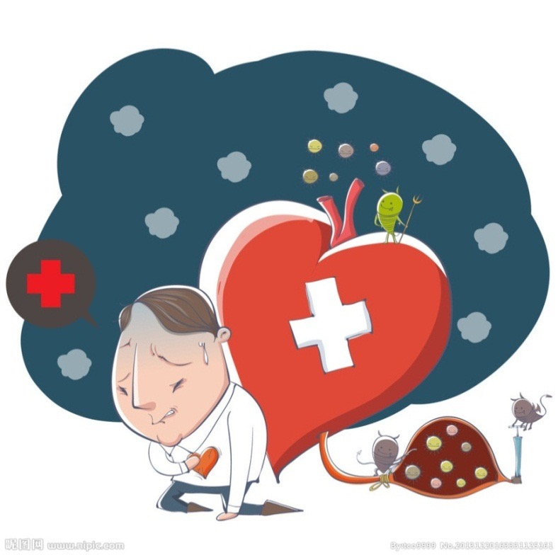

年轻人也要预防高胆固醇血症
长期睡眠不足
压力大，
精神紧张
吃饭不规律
缺乏运动
诸多因素侵蚀着年轻人的心血管健康
年轻人不能心存侥幸，只要事业，不要身体！
各年龄段的人都要预防高胆固醇血症！

Slide 5
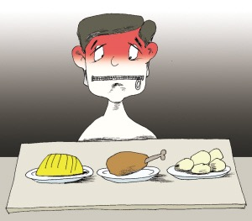
观念：只要“少吃”就能治疗高胆固醇血症
高胆固醇血症是吃出来的，
我只要少吃，管好嘴就行了
事实真是这样么？

Slide 6
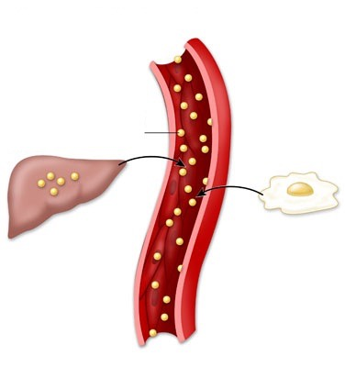
胆固醇有两个来源，人体合成占2/3
胆固醇有两个来源：
内源性胆固醇，占2/3，主要由肝脏合成；
外源性胆固醇，占1/3，从食物中获取
胆固醇
1/3
2/3
食物
肝脏
少吃减少了食物来源的胆固醇，但内源性胆固醇却在不断合成。
治疗高胆固醇血症，不能只靠少吃！
动脉

Slide 7
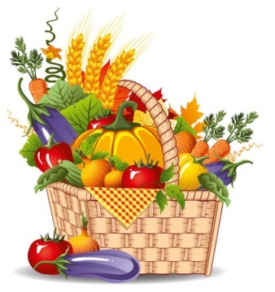
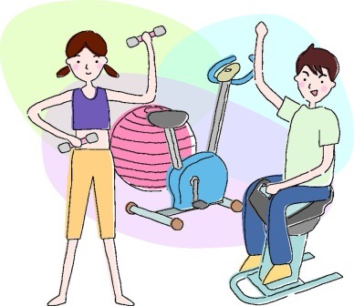
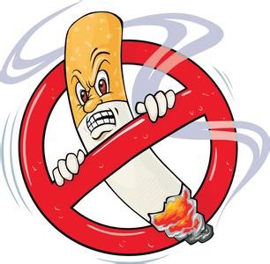

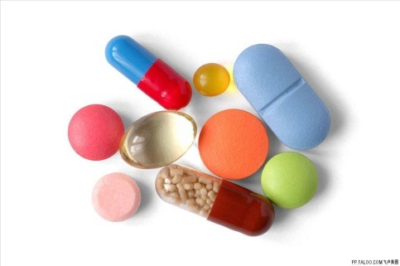
治疗高胆固醇血症，要多管齐下
健康饮食
科学运动
降低
胆固醇
良好心态
戒烟限酒
药物治疗

Slide 8
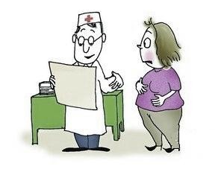
观念：化验单上没有“箭头”就是正常
化验单上没有“箭头”，
我的胆固醇没有问题吧！
“坏胆固醇”
高了
血脂
化验单
为什么会这样？

Slide 9
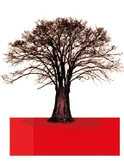
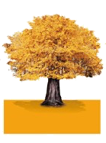
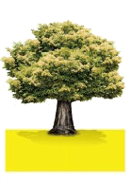
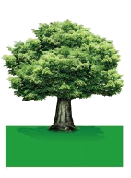
“坏”胆固醇参考值因人而异，不能“一刀切”
 | 疾病类型 | LDL-C参考值
极高危人群 | 急性冠脉综合征 冠心病/缺血性卒中合并糖尿病 | ＜2.07mmol/L (80mg/dl)
高危人群 | 冠心病 缺血性卒中/短暂性脑缺血发作 糖尿病 高血压合并≥3个其他危险因素 慢性肾病（1-4期） | ＜2.59mmol/L (100mg/dl)
中危人群 | 高血压或其他危险因素≥3个 且TC≥240mg/dl，LDL-C≥160mg/dl | ＜3.37mmol/L (130mg/dl)
低危人群 | 无高血压且其他危险因素＜3个 | ＜4.14mmol/L (160mg/dl)
注：1.其他危险因素包括：年龄（男≥45岁，女≥55岁）、吸烟、低HDL-C、肥胖和早发缺血性心血管病家族史
2. 急性冠脉综合征：包括急性心肌梗死、不稳定性心绞痛

Slide 10

观念：高胆固醇血症是慢性病，一时半会儿没事儿
高胆固醇血症是慢性病，
一时半会儿不管也没事儿
事实真是这样么？

Slide 11
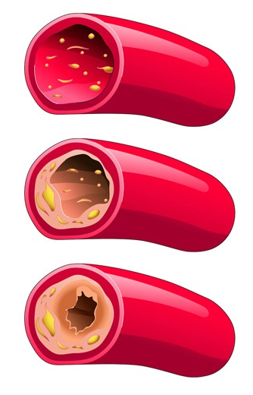
“坏”胆固醇在动脉内壁沉积形成斑块
“坏”胆固醇在动脉内壁沉积
慢慢形成动脉粥样硬化斑块
斑块增大，使血管变窄、阻塞
动脉粥样硬化是个缓慢的过程，
但从斑块形成到突发心血管疾病却可能很快！

Slide 12
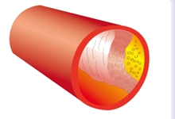
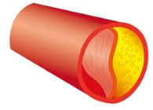
斑块分为 “硬斑块” 和“软斑块”
像皮厚馅小的饺子
不容易破，相对稳定
像薄皮大馅的饺子，易破，这样的斑块很危险！
LDL-C少
LDL-C多
纤维帽厚
纤维帽薄
硬斑块（稳定斑块）
软斑块（不稳定斑块）

Slide 13
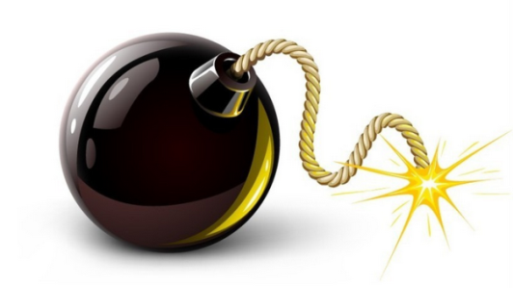
不稳定斑块随时可能引发心血管疾病
我们常把不稳定斑块比作“不定时炸弹”，他们随时可能破裂、形成血栓，后果严重
不稳定斑块的进展过程
不稳定心绞痛
心肌梗死
脑卒中（中风）
猝死
……
不稳定斑块
斑块破裂
血栓形成
高胆固醇血症如果不尽早控制，等到斑块破裂突发心血管疾病的时候，悔之晚矣！

Slide 14
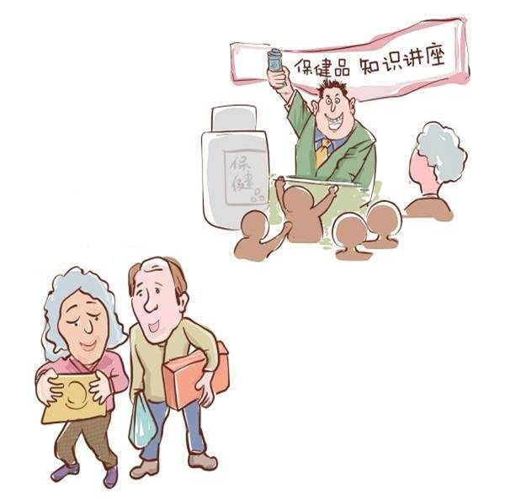
观念：保健品软化血管，安全无忧
五花八门的广告，眼花缭乱的养生讲座
保健品铺天盖地的攻势，是否已经让您“晕”了？
不少人热衷于购买降脂类保健品，认为它们能软化血管，降低 “坏”胆固醇， 还很安全
事实真是这样么？

Slide 15
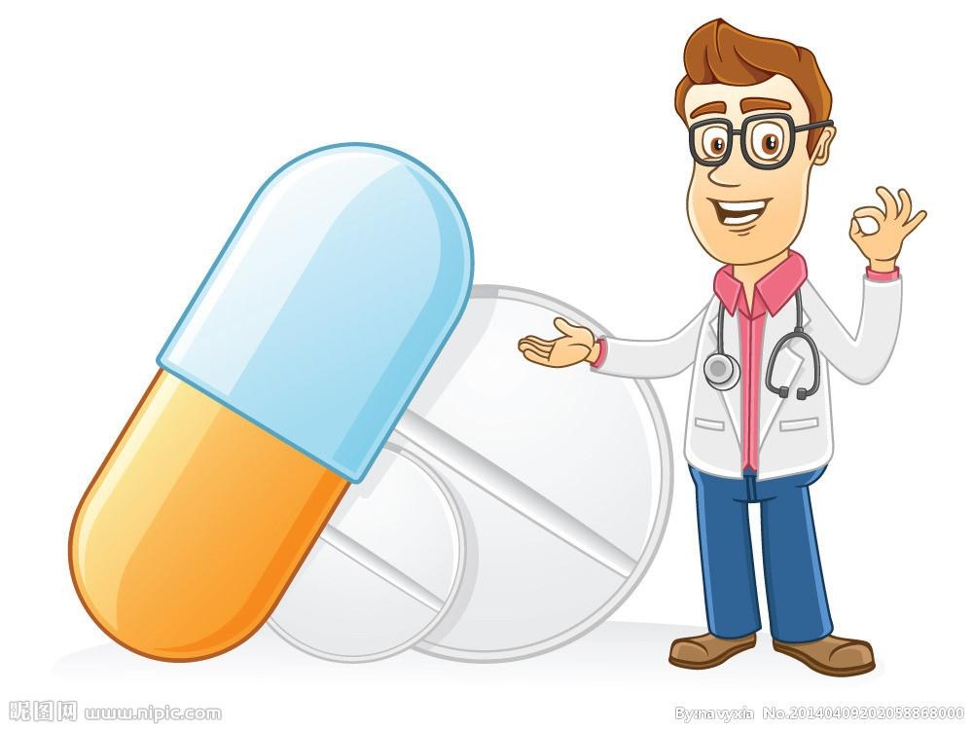
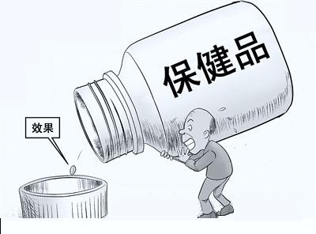
他汀是降低“坏”胆固醇的主导药物
保健品对于“坏”胆固醇作用有限，不能替代药品
目前医学界公认： 他 汀 是降低“坏”胆固醇的主导药物，疗效和安全性都有保障
他 汀

Slide 16
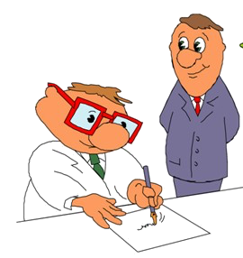
观念：“坏”胆固醇已经不高了，不用吃药了
您看，“坏”胆固醇已经不高了，我不用吃药了吧！
这样认为，对么？

Slide 17
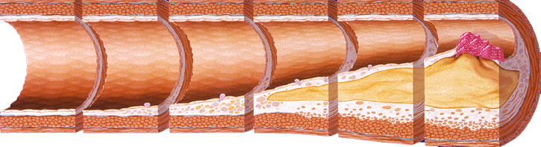
心血管疾病的防治，需要漫长的时间
“坏”胆固醇沉积
动脉粥样硬化
心血管疾病
这是一个漫长的过程，可能需要十几年乃至几十年
决定了心血管疾病的防治是一个漫长的系统工程

Slide 18
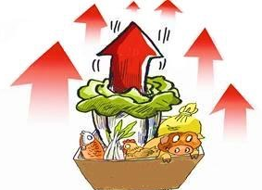
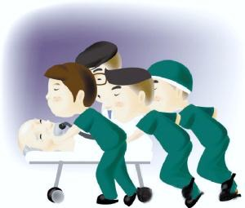
停用他汀，后果很严重
“坏 ”胆 固 醇升高
“坏”胆固醇升高
我们每天都在不断地合成和通过进食吸收胆固醇，停用他汀后，胆固醇又会升高。
突发心肌梗死
斑块破裂，心血管疾病高发
中断他汀治疗，可能会导致已经稳定的斑块破裂或进展，使心血管疾病风险更高。

Slide 19

他汀治疗，重在坚持
他汀治疗，重在坚持
他汀治疗的时间越长，我们的心血管疾病风险下降越多
只有坚持长期治疗，才能最大限度延缓斑块进展，保护血管

Slide 20
感谢您的聆听！

